Slide 1
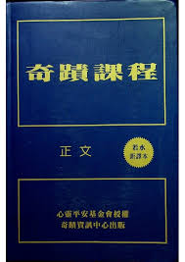

Slide 2
《奇迹课程（正文）》 复习第一章

Slide 3
回顾相关课程内容

Slide 4
重点记录

Slide 5
谢谢

